Slide 1


B.C.S. PANORAMA EPIDEMIOLOGICO 2018
MORBILIDAD GENERAL, INFLUENZA DENGUE, SEMANA # 9
2018
FUENTE: PLATAFORMA SINAVE. SUIVE WNDOWS. SSA
CORTE DE INFORMACION AL 08 - 03 -2018
DEPARTAMENTO DE VIGILANCIA EPIDEMIOLOGICA
RESPONSABLE: DR. MAURICIO BERNAL HERNANDEZ
APOYO TECNICO: ING. ERNESTO NAVARRO HIGUERA

Slide 2
MORBILIDAD GENERAL
BOLETIN EPIDEMIOLOGICO SEMANAL
SEMANA 9 2018
INSTITUTO DE SERVICIOS DE SALUD EN BAJA CALIFORNIA SUR
DIRECCION DE SERVICIOS DE SALUD
SUBDIRECCION DE EPIDEMIOLOGIA
DEPARTAMENTO DE VIGILANCIA EPIDEMIOLOGICA
Prontuario semana 09-2018
20 PRINCIPALES CAUSAS DE DX | 2018 | 2017 | Variación
Infecciones respiratorias agudas * | 53,375 | 59,295 | -9.98
Enfermedades diarreicas agudas** | 9,478 | 7,831 | 21.03
Infección de vías urinarias | 7,598 | 7,134 | 6.50
Gingivitis y enfermedad periodontal | 2,794 | 3,001 | -6.90
Otitis media aguda | 2,733 | 2,125 | 28.61
Úlceras, gastritis y duodenitis | 2,549 | 2,185 | 16.66
Conjuntivitis | 2,162 | 2,024 | 6.82
Enfermedades de Transmisión Sexual *** | 1,051 | 818 | 28.48
Obesidad | 896 | 1,290 | -30.54
Asma | 573 | 513 | 11.70
Hipertensión arterial | 524 | 552 | -5.07
Varicela | 334 | 341 | -2.05
Accidentes de transporte en vehículos con motor | 312 | 323 | -3.41
Diabetes mellitus (ambas) | 304 | 356 | -14.61
Otras helmintiasis | 205 | 301 | -31.89
Insuficiencia venosa periférica | 194 | 251 | -22.71
Depresión | 178 | 156 | 14.10
Quemaduras | 163 | 182 | -10.44
Hiperplasia de la próstata | 111 | 137 | -18.98
Escabiosis | 109 | 129 | -15.50
Total : | 87,352 | 91,199 | -4.22
Fuente: EPIMORBI-SUAVE. | CORTE DE INFORMACION 01-03-2018
*Incluye: infección respiratoria aguda, faringitis, amigdalitis estreptococica, neumonía, bronconeumonía e influenza.
**Incluye: amibiasis intestinal, shigelosis, fiebre tifoidea, giardiasis, enfermedad diarreica aguda, intoxicación alimentaria
bacteriana, paratifoidea, otras salmonelosis y otras infecciones intestinales debidas a protozoarios.
***Incluye: VIH, candidiasis urogenital, herpes genital, infección gonocócica genitourinaria, linfogranuloma venéreo,
sífilis adquirida, tricomoniasis urogenital, chancro blando y vulvovaginitis aguda.
Incluye diabetes mellitus tipo 1 y 2.
Observación: Se Incluye información de Consultorios Anexos a Farmacia
Nota: información disponible en el sistema de notificación, para el mismo período en ambos años.

Slide 3
INFLUENZA 2018
BOLETIN EPIDEMIOLOGICO SEMANAL
SEMANA 9 2018
BCS. INCIDENCIA DE INFLUENZA SEGÚN RESULTADOS POR MUNICIPIO . PERIODO INTERESTACIONAL 2018
POBLACION | MUNICIPIO | PROBABLES | MUESTREADOS | CONFIRMADOS | TIPO DE VIRUS |  |  |  |  |  | INCIDENCIA**
 |  |  |  |  | H1N1 | H3N2 | A | B | VSR | CORONA NL63
85222 | COMONDU | 49 | 32 | 6 | 1 | 2 | 0 | 2 | 0 | 1 | 7.0
23063 | LORETO | 10 | 2 | 0 | 0 | 0 | 0 | 0 | 0 | 0 | 0.0
72244 | MULEGE | 19 | 12 | 1 | 0 | 1 | 0 | 0 | 0 | 0 | 1.4
313197 | LA PAZ | 149 | 131 | 30 | 3 | 19 | 0 | 7 | 1 | 0 | 9.6
339101 | LOS CABOS | 176 | 96 | 19 | 9 | 7 | 0 | 3 | 0 | 0 | 5.6
832827 | ESTATAL | 403 | 273 | 56 | 13 | 29 | 0 | 12 | 0 | 1 | 6.6
FUENTE: PLATAFORMA SINAVE
28/02/2018
** INCIDENCIA POR CADA 100,000 HBTS

Slide 4
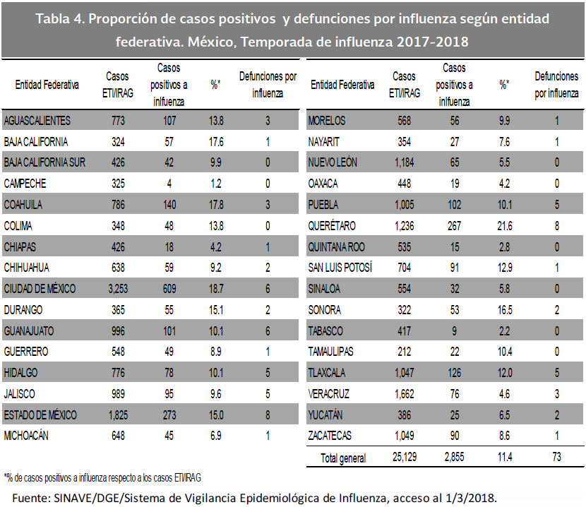
INFLUENZA 2018
BOLETIN EPIDEMIOLOGICO SEMANAL
SEMANA 9 2018

